Slide 1
DOBRI PRIMJERI PRAKSE Korelacija dječji film i radijska emisija
Ana Brčić Bauer, prof. i dipl. knižničar
Melita Horvatek Forjan, prof.
Nataša Jakob, prof.
OŠ M. J. Zagorke, ZAG, www.udrugazag.hr

Slide 2
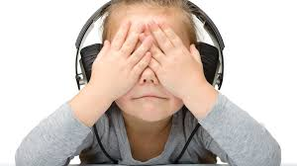
DOBRI PRIMJERI PRAKSE
Specifična obilježja radija
- medij jedne dimenzije
- medij imaginacije
- medij sadašnjosti
- intimni medij
- ne zahtijeva kontinuitet u slušanju
glas, glazba, zvuk/šum, tišina

Slide 3
DOBRI PRIMJERI PRAKSE
Specifična obilježja filma
vizualan medij
dinamičan, atraktivan
potreban veći angažman gledatelja
(u odnosu na slušatelja)
slika - najjače izražajno sredstvo

Slide 4
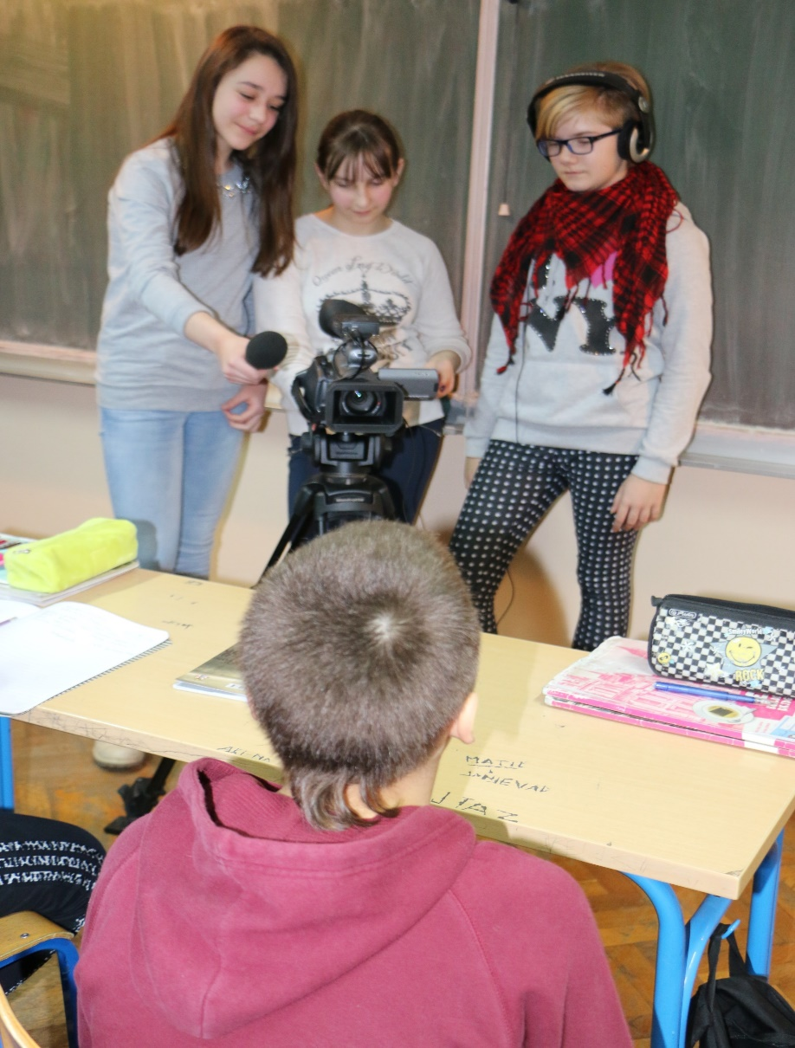
Super Fran/Fran Luka
dječak s Tourettovim sindromom
u knjižnici piše ispite da ne bi ometao ostale
film i radijska emisija snimani paralelno
otvoreni sugovornici – bude empatiju

Slide 5
Super Fran – radijska emisija, 2016. (8.30)
Državna smotra
LiDraNo 2016.

Slide 6
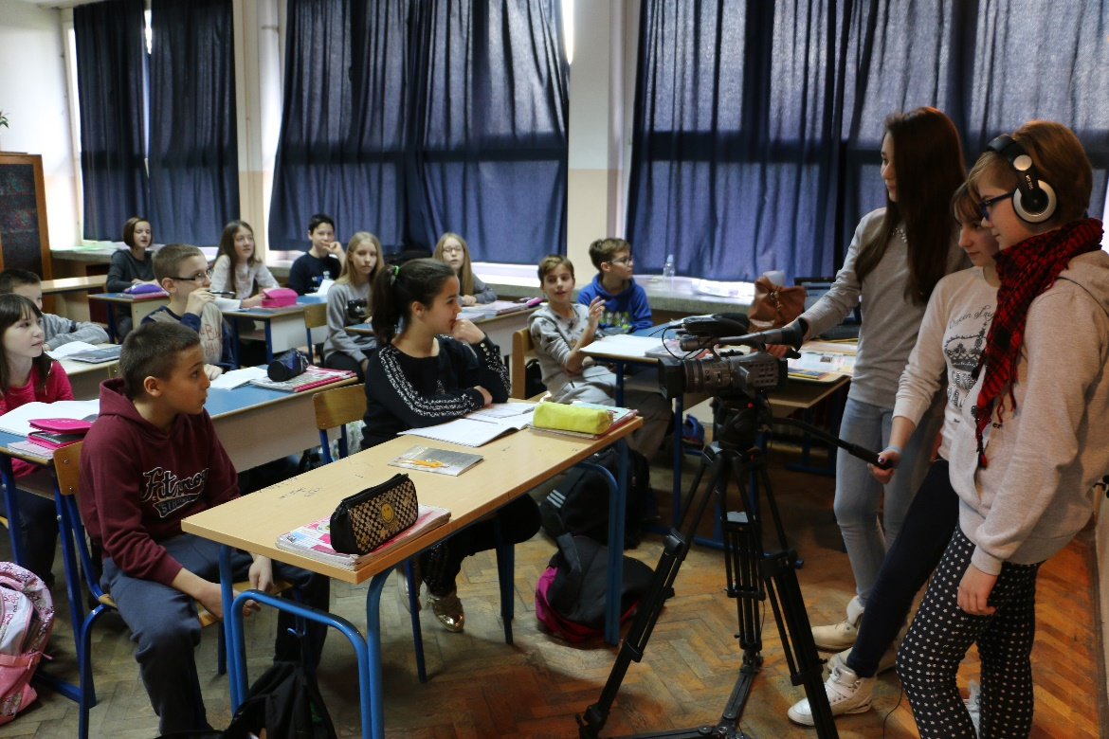
DOBRI PRIMJERI PRAKSE
FRAN LUKA – dokumentarni film, 2016., 8.50 min
4. Smotra školskoga filma u Velikoj Gorici, 2016.
Unicefov Festival o pravima djece, 2016.
1. nagrada dječjega žirija na
54. Reviji hrvatskog filmskog
stvaralaštva djece, Makarska, 2016.
specijalna diploma stručnog
prosudbenog povjerenstva
projekcija

Slide 7
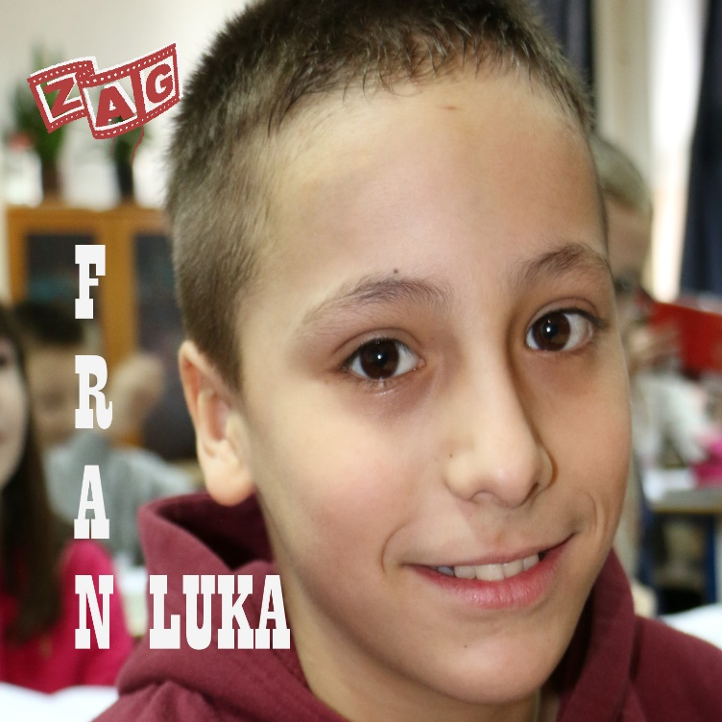
DOBRI PRIMJERI PRAKSE
Tema: Portet talentiranog dječaka koji ima mnogo hobija
i poremećaj pažnje uzrokovan Tourettovim sindromom.
gotovo isti sugovornici – Fran Luka, mama, prijatelji iz razreda
učiteljica – samo u radijskoj emisiji,
nekontrolirani zvukovi
u filmu - Franovi hobiji – crtanje, ples, sport
poruka – radijska emisija – Ja sam super Fran!
film – Imajte razumijevanja
za djecu s Tourettovim sindromom,
oni TO ne rade namjerno!

Slide 8
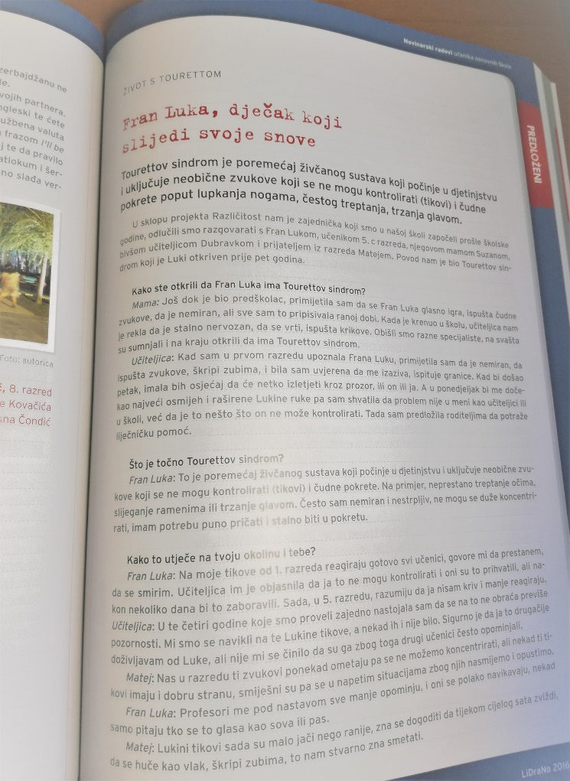
DOBRI PRIMJERI PRAKSE
treći medij
intervju s Fran Lukom, mamom,
učiteljicom i prijateljima iz razreda
predložen za Državnu smotru LiDraNo
„Volio bih biti programer računalnih
igrica ili crtač stripova, to me opušta, u
tome doista uživam.”

Slide 9
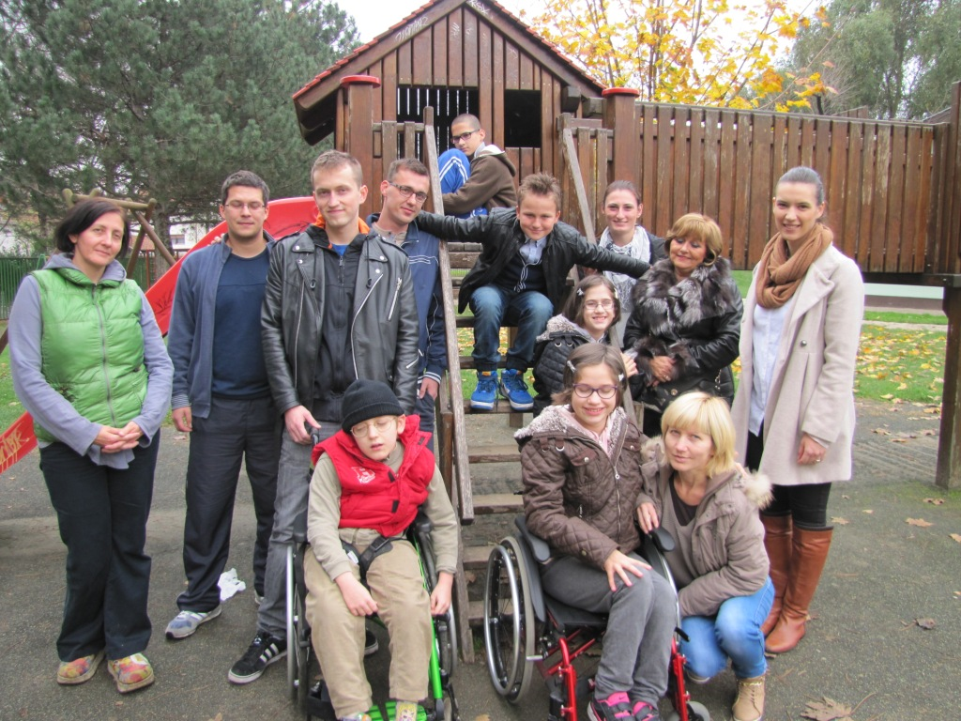
DOBRI PRIMJERI PRAKSE
POSAO IZ SNOVA – dokumentarni film, 2015., 10.55 min
1. nagrada na Malom dokuartu u Bjelovaru
1. nagrada dječjeg žirija i 2. nagrada žirija odraslih
na 53. reviji HFS-a u Rijeci
3. Smotra školskoga filma u Sinju
Festival o pravima djece, CineStar Zagreb
4. DUFF u Dubrovniku

Slide 10
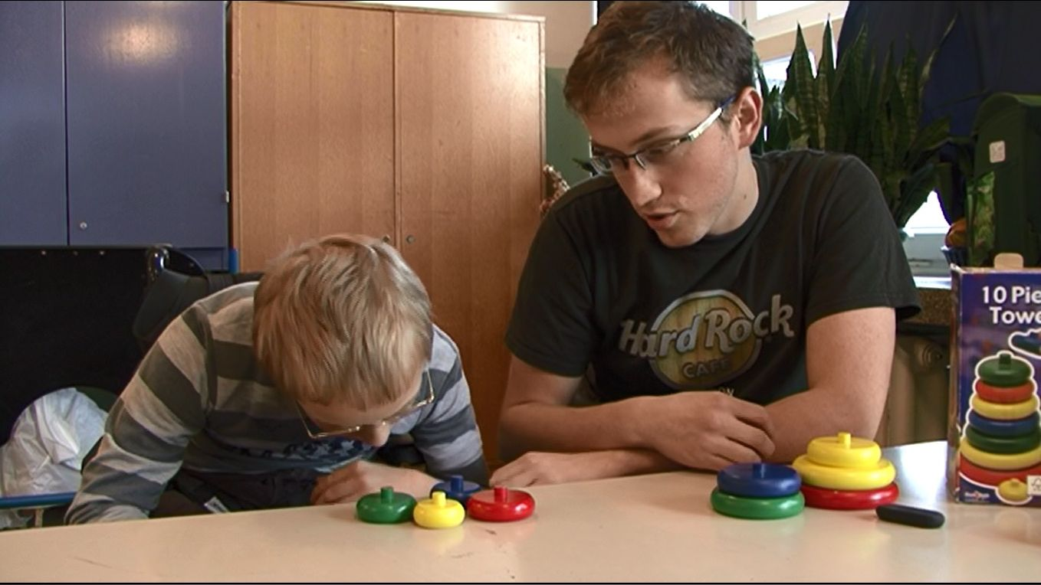
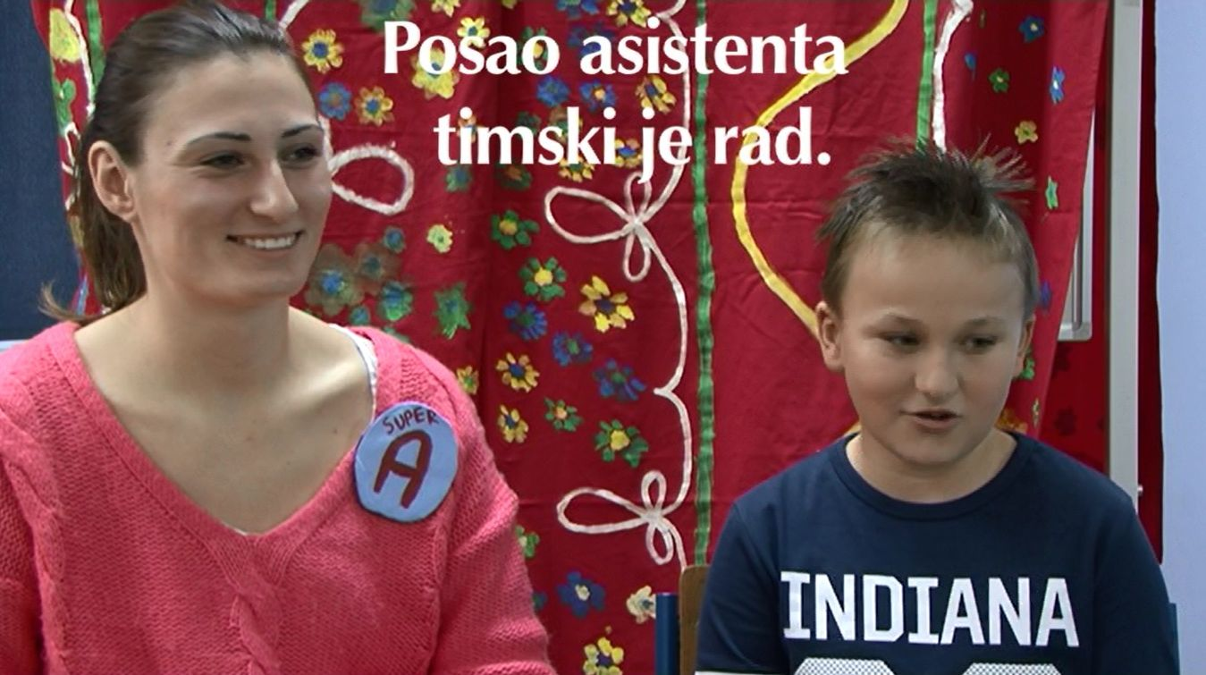
DOBRI PRIMJERI PRAKSE
Pomoćnici u nastavi (asistenti) pomažu djeci
s posebnim potrebama u obavljanju
svakodnevnih školskih obveza. projekcija

Slide 11
DOBRI PRIMJERI PRAKSE
Razgovor o filmu
ideja: trojčeki s posebnim potrebama,
dječaci i djevojčice s cerebralnom paralizom,
školovanje uz prilagodbu
uloga asistenata u nastavi
asistenti privatno, njihovi hobiji
integracija učenika
prihvaćanje drugačijih

Slide 12
Primjena u praksi
razvijanje kulture tolerancije i empatije
16. 11. Međunarodni dan tolerancije
20. 11. Međunarodni dan djeteta
10. 12. Međuarodni dan ljudskih
prava
3. 12. Međunarodni dan osoba s
invaliditetom
5. 12. Međunarodni dan volontera
11. 12. Dan UNICEF-a

